Slide 1
Docker

Slide 2
Obiettivi dei Dockers
Imparare e comprendere le funzionalità e le potenzialità di Docker
Costruire una infrastruttura stabile, mantenibile e sempre disponibile all’uso dei gruppi di sviluppo e IT
Contestualizzare Docker nei processi aziendali di Intré
Contestualizzare Docker nei processi aziendali dei clienti (€€€€€)
Docker

Slide 3
Cosa è Docker
Un layer software che permette di eseguire singoli processi in ambienti isolati chiamati CONTAINER.
Open-source
Lightweight
Amico degli Sviluppatori
Amico dei Sistemisti
Facilita il rilascio del software
Docker

Slide 4
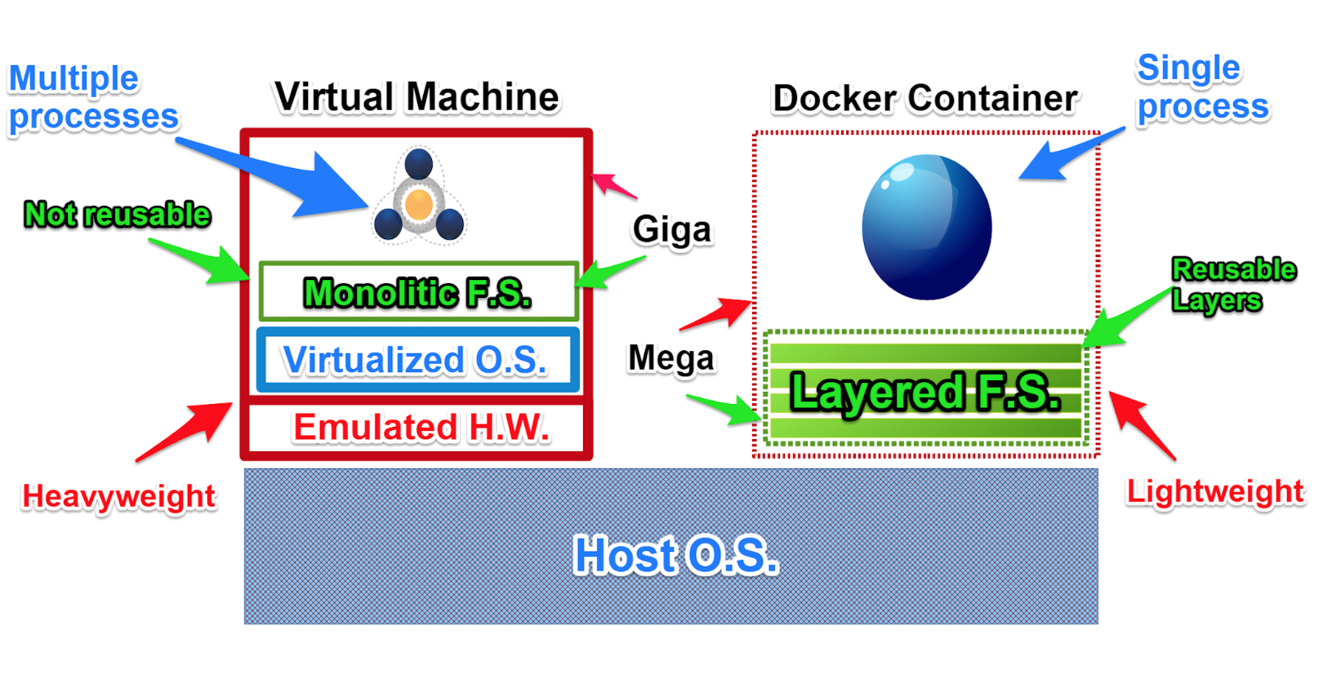
Container vs VM
Docker

Slide 5
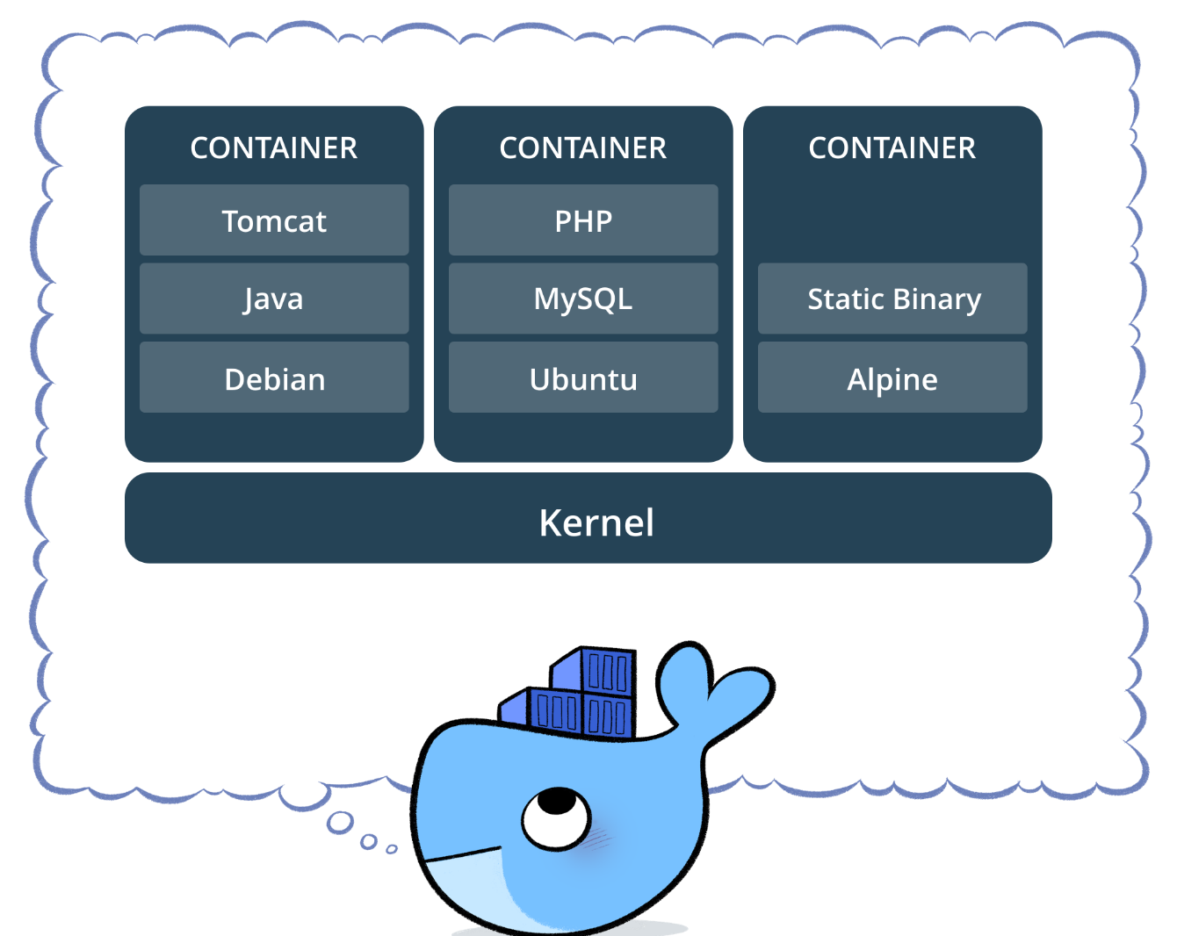
Vantaggio
Docker

Slide 6
Cosa sappiamo fare
Creare immagini di container
Istanziare immagini
Visualizzare log e accedere al container
Eseguire più immagini contemporaneamente o in maniera dipendente con docker-compose
Creare e gestire CLUSTER di applicazioni «dockerizzate» in uno swarm
Docker

Slide 7
L’infrastruttura Docker di Intré
Docker

Slide 8
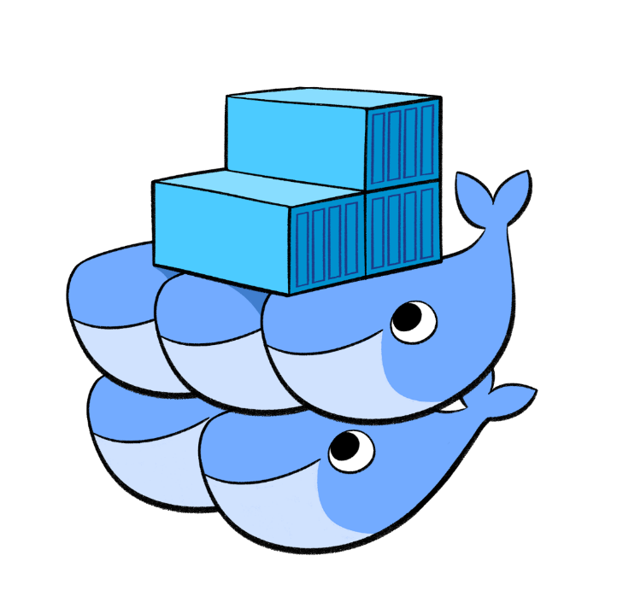
Su ciascuno di essi è installato DOCKER COMMUNITY EDITION (DOCKER-CE)
Sono organizzati in un cluster denominato SWARM
L’infrastruttura Docker di Intré è costituita da quattro host:
Achab è MANAGER dello SWARM. Gli altri sono WORKER
Achab
Scarlet
Doom
Joan
Docker

Slide 9
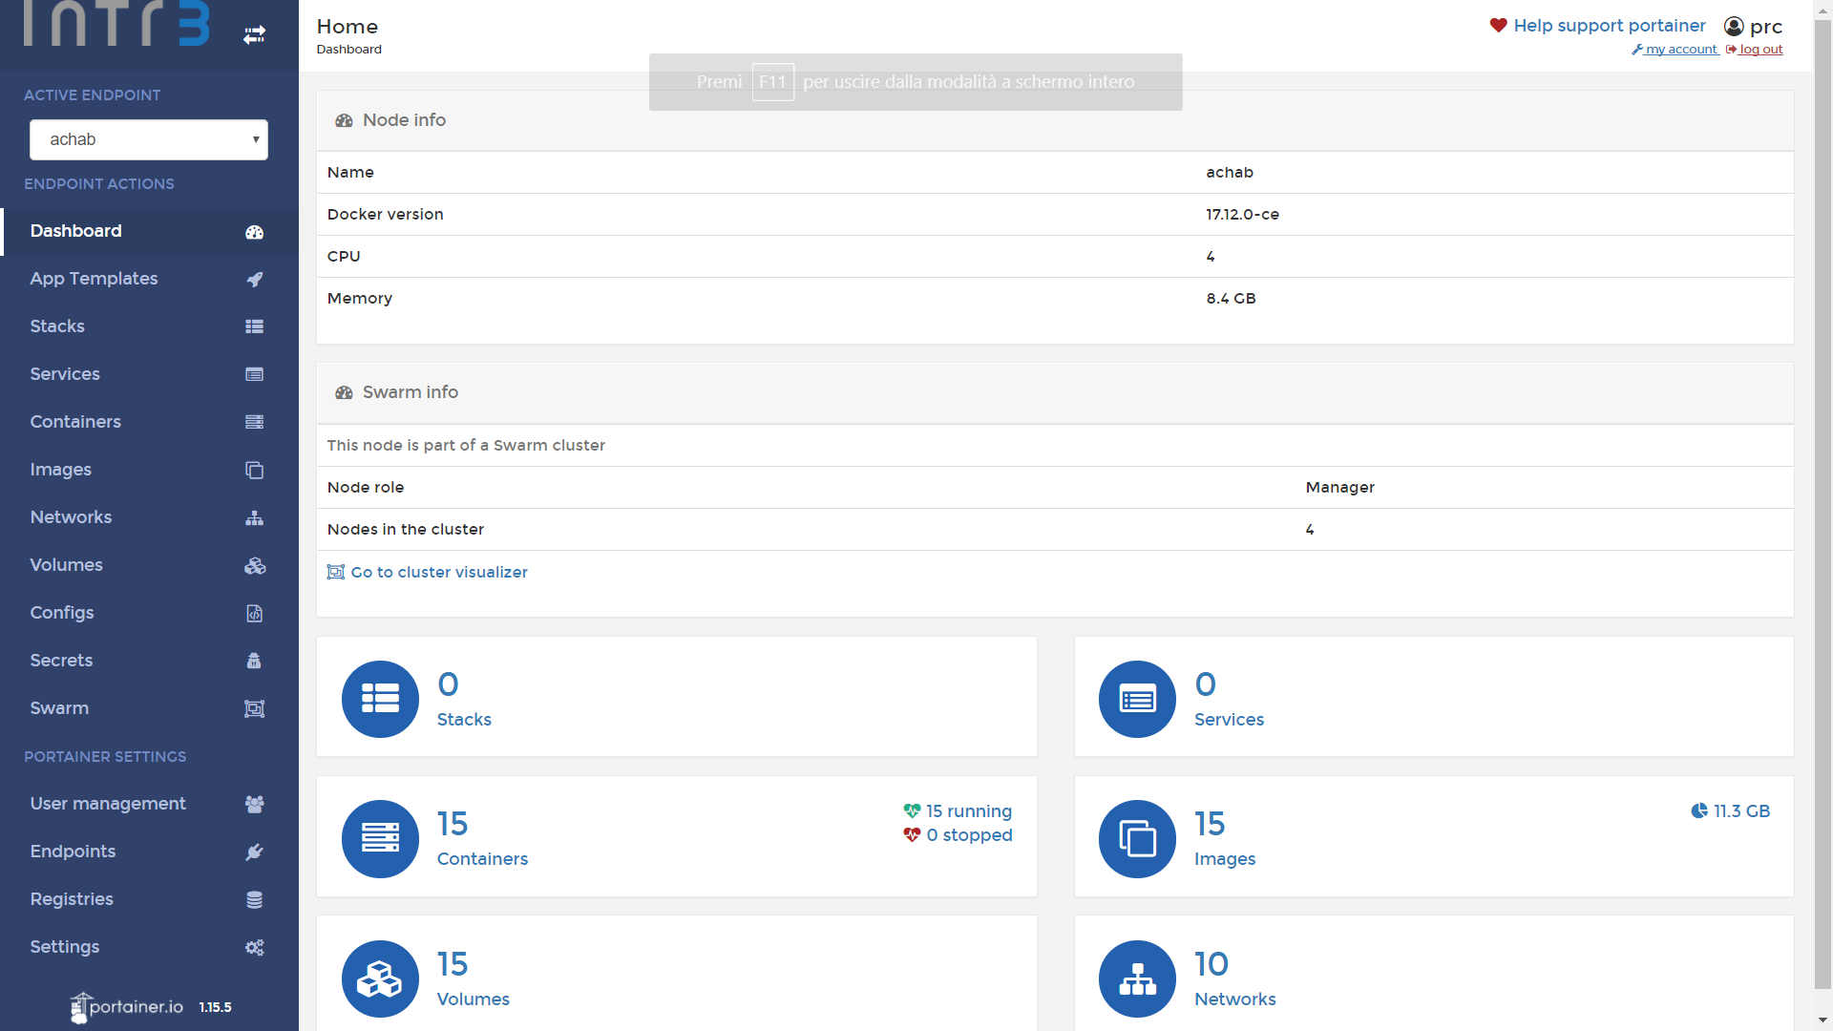
L’accesso a docker su ciascun host è possibile tramite:
Con utente locale all’host e certificato per l’uso di docker e docker compose a linea di comando
Interfaccia web accessibile all’indirizzo http://<hostname>:9000 oppure http(s)://achab.intre.it/portainer usando le proprie credenziali di rete
Docker

Slide 10
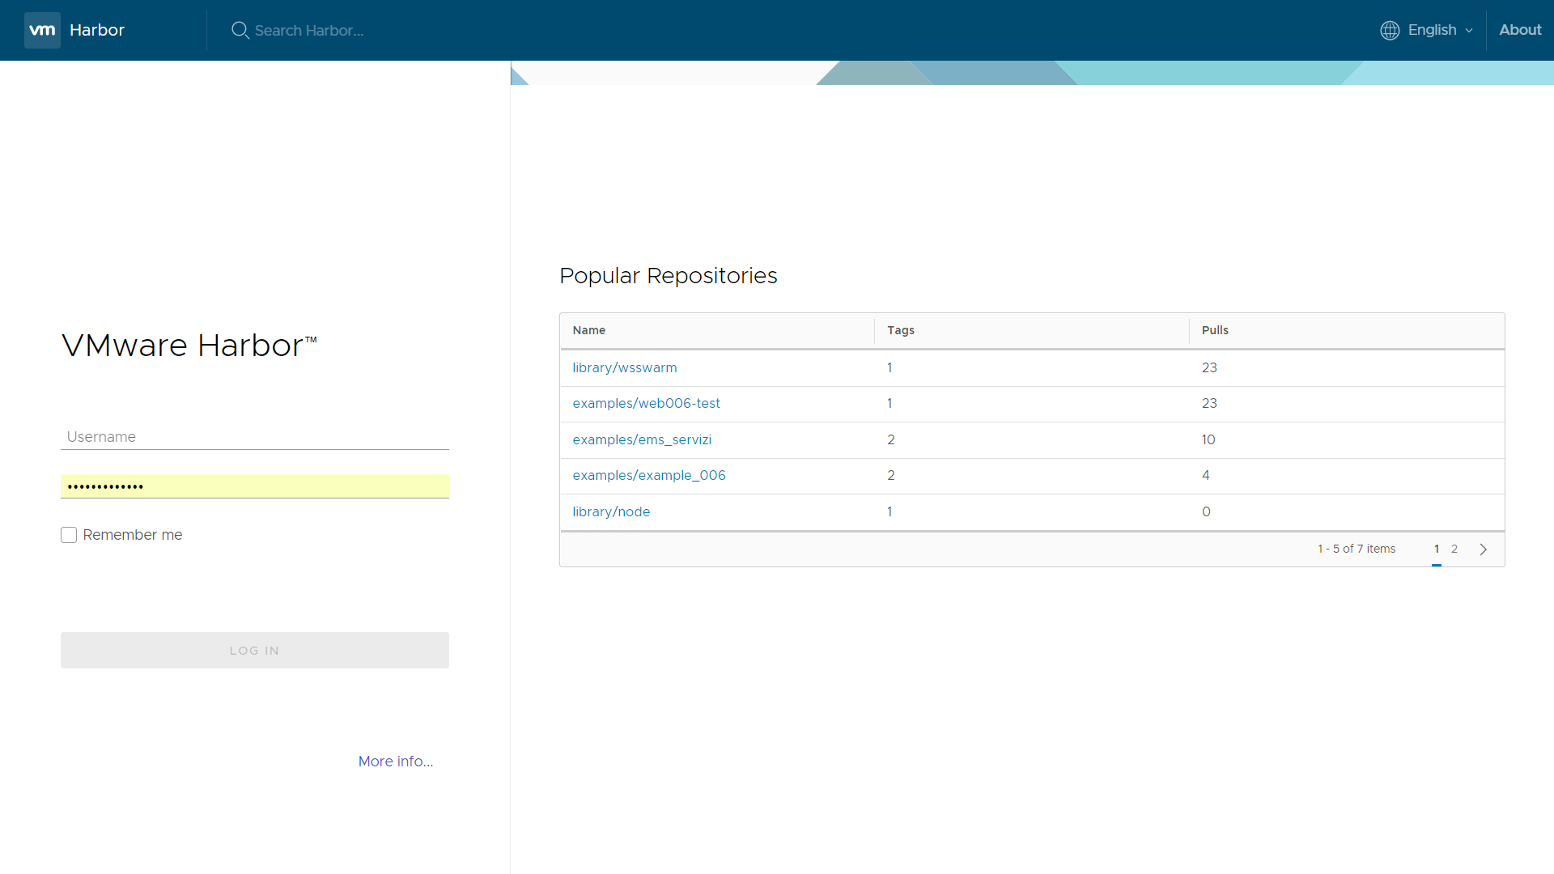
Su Achab è stato allestito HARBOR by vmWare per gestire la pubblicazione delle immagini docker prodotte da Intré
L’accesso ad HARBOR avviene con le proprie credenziali di rete all’indirizzo http(s)://achab.intre.it
Docker

Slide 11
The Case Study: EMS
EMS – ambiente formato da:
MongoDb
Backend NodeJs
code Redis
Client Sencha
Docker
Notes:
Git/svn
Creazione immagine docker su nodo – achab / doom …
Push immagine su registry – harbor (achab)
Pull immagine su nodo per renderla disponibile agli sviluppatori di frontend
Esecuzione di un docker-compose in ambiente di test con immagine db mongo ad-hoc, redis e immagine progetto precedentementa caricata su harbor e monitorabile da portainer
Esecuzione test tramite mocha [opzionale]

Slide 12
Senza
Docker
Con Docker
Per testare il sistema si deve effettuare il deploy su macchine Siemens dalla limitata accessibilità e disponibilità
Il deploy dell’ambiente di sviluppo e test è stato realizzato internamente rendendo più fruibile l’ambiente operativo
La condivisione del progetto ed un eventuale passaggio di consegna sono laboriosi (macchina virtuale voluminosa, o ricostruzione farraginosa dell’ambiente in locale)
Il setup dell’ambiente si riduce al download di un’immagine docker
Difficoltà nell’esecuzione dei test per mancanza di dati sensati e non compromessi da altre persone
E’ possibile istanziare un ambiente di test con dati dedicati per poi ripulire tutto eliminando i container
Docker
Notes:
Git/svn
Creazione immagine docker su nodo – achab / doom …
Push immagine su registry – harbor (achab)
Pull immagine su nodo per renderla disponibile agli sviluppatori di frontend
Esecuzione di un docker-compose in ambiente di test con immagine db mongo ad-hoc, redis e immagine progetto precedentementa caricata su harbor e monitorabile da portainer
Esecuzione test tramite mocha [opzionale]

Slide 13
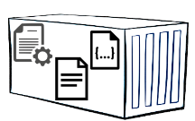
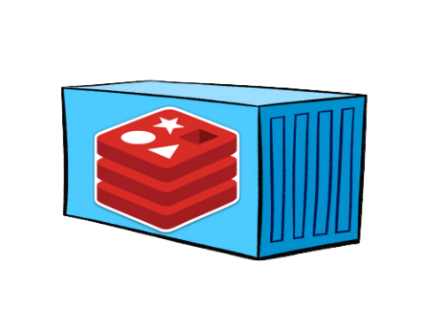
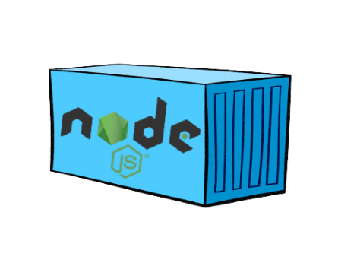
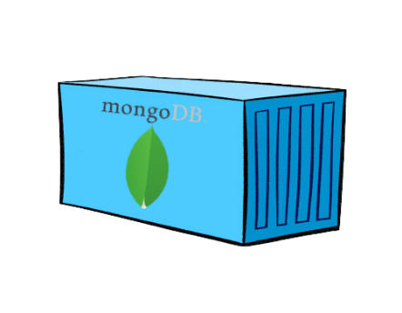
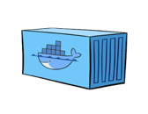
Achab
Achab
Docker
Notes:
Abbiamo automatizzato tutte le procedure che, seppur fondamentali, sono ripetitive e di basso valore tramite Jenkins
1) Download progetto da REPOSITORY
2) Su Achab trasferimento del progetto per CREAZIONE IMMAGINI
3) Trasferimento delle immagini sul REGISTRY harbor
4) RUN dei container e monitoraggio con Portainer
5) Non è UN semplice CONTAINER
6) TEST automatizzati

Slide 14
Riferimenti utili:
https://wiki.intre.it/x/LQC2Bw
https://gitlab.intre.it/gilde/docker.git
Docker
Notes:
Git/svn
Creazione immagine docker su nodo – achab / doom …
Push immagine su registry – harbor (achab)
Pull immagine su nodo per renderla disponibile agli sviluppatori di frontend
Esecuzione di un docker-compose in ambiente di test con immagine db mongo ad-hoc, redis e immagine progetto precedentementa caricata su harbor e monitorabile da portainer
Esecuzione test tramite mocha [opzionale]

